Slide 1



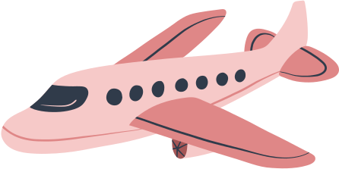
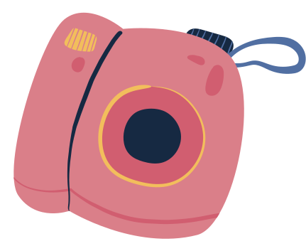



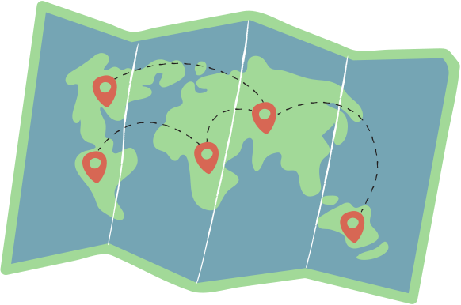

Подорож у часі
бінарний урок з історії України та англійської мови з елементами STEAM

Slide 2


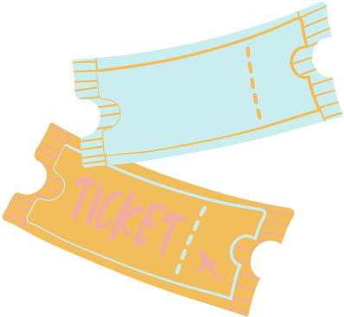

LET'S EXPLORE UKRAINE!

Slide 3






PLACES WORTH VISITING
Destination 1
Kharkiv
Destination 4
Lviv
Destination 2
Kherson
Destination 3
Chernivtsi
Destination 5
Simferopol

Slide 4

PHRASES USEFUL FOR THE TRIP
  EXCUSE ME, WHERE’S THE … ?
  How do I get to … ?
  Is there a … near here?
  HOW ABOUT….?
  Can I help you?
  How can I get to…?
What will you take on the journey?

Slide 5



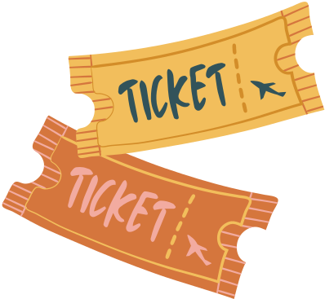
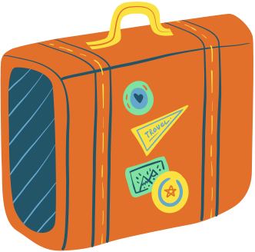



TRIP ESSENTIALS
Passport
Camera
Headphones
Tickets
Luggage
Clothes
Phone

Slide 6
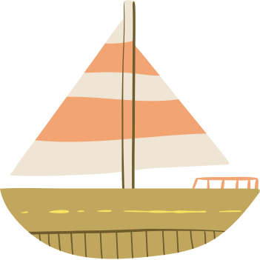

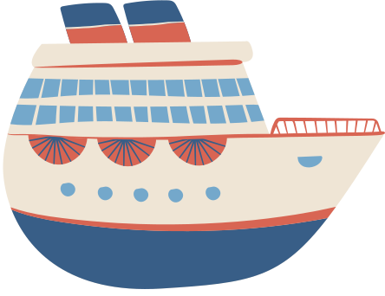

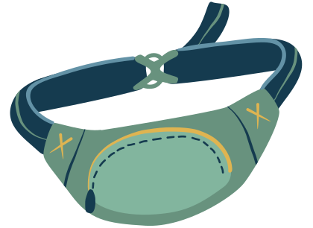

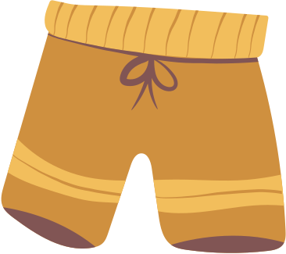


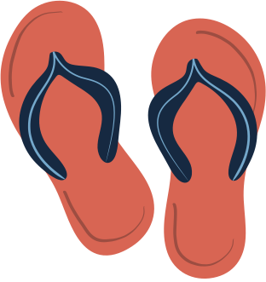

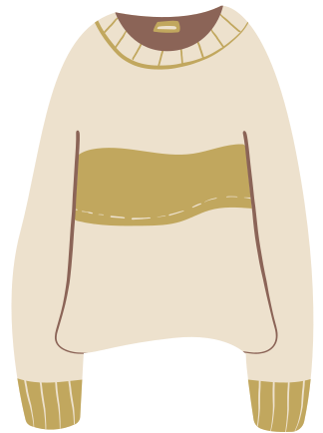
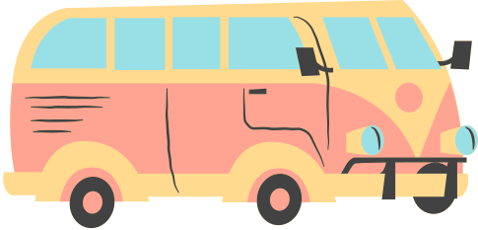


WHAT’S IN YOUR SUITCASE?

Slide 7




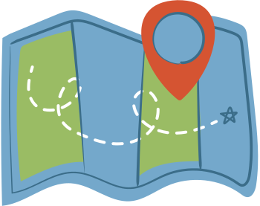


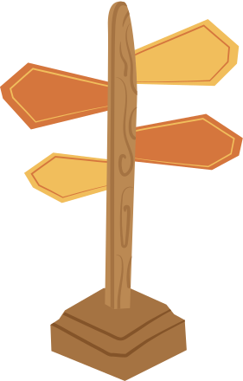
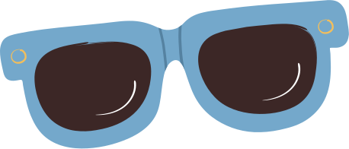
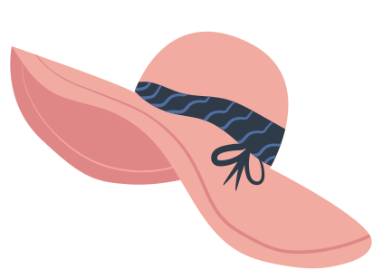
WHAT’S IN YOUR SUITCASE?

Slide 8


ЗАВДАННЯ ДЛЯ МАНДРІВНИКІВ
  1 . ЗРОБИТИ РОЗРАХУНОК, СКІЛЬКИ ЧАСУ ПОТРІБНО ВИДІЛИТИ, ЩОБ ПРИБУТИ В МІСЦЕ ПРИЗНАЧЕННЯ.
  2. Створити брошуру (англійською мовою), ознайомившись з пам`ятниками та пам`ятками міста, до якого ви прибули.

Slide 9
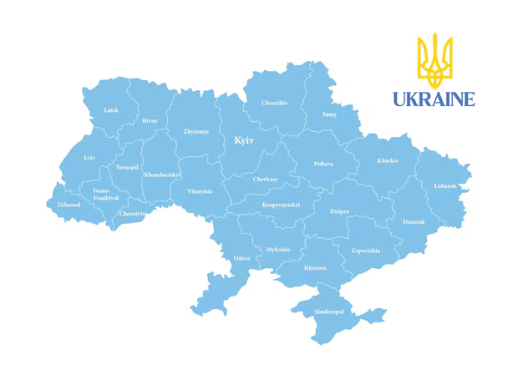




Slide 10
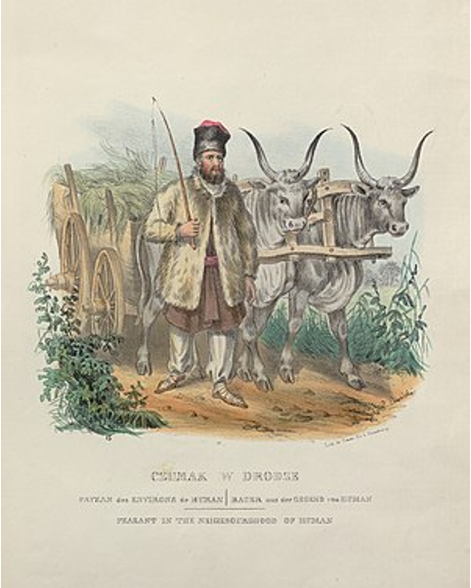
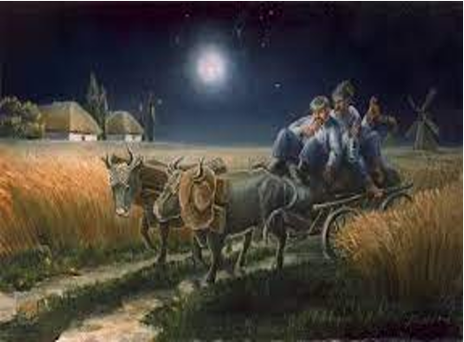
КАРТКА 1
•Перші суто чумацькі каравани рушили на південь в XV столітті. Про поклади солі в центральній частині України тоді ще не знали. Тому чумаки їздили до Чорного та Азовського морів (а деякі, навіть, і на Каспій), де в природних солоних озерах видобувався цей коштовний продукт.
•А ви діти вирушаєте до міста Харкова (від міста Києва до міста Харкова 479 км) зупинка в містах Черкаси, Полтава.

Slide 11
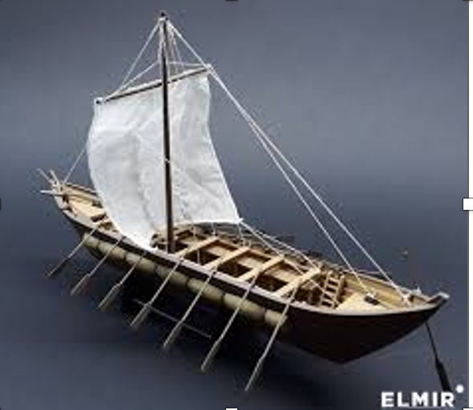
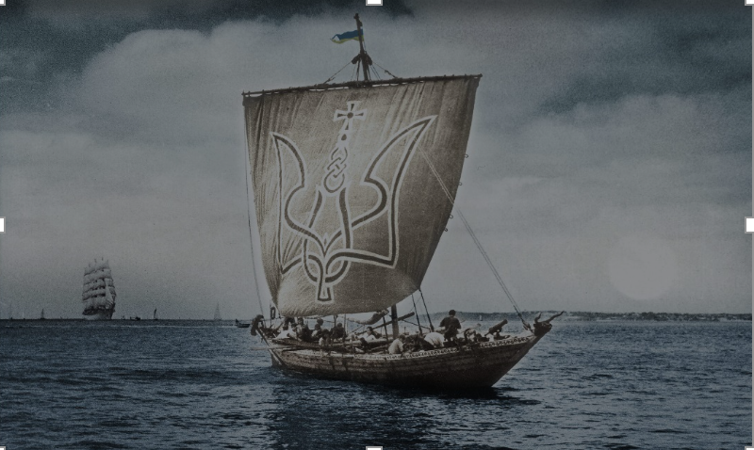
КОЗАЦЬКІ ЧАЙКИ -ВІСІМ ВУЗЛІВ НА ВЕСЛАХ (ЗА 1 ГОДИНУ -12.87 КМ)

Slide 12
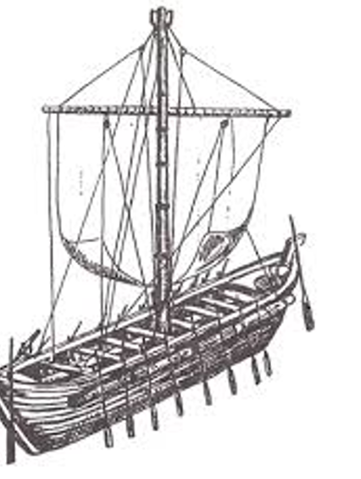
КАРТКА 2
•Чайки – це бойові човни, видовбані з дерева, з вітрилами й веслами. Зазвичай вони були понад дванадцять метрів завдовжки й п’ять – завширшки. На кожну сідало кілька десятків невтомних веслярів. Розсікаючи воду, чайка летіла, мов на крилах.
•Наступна група вирушає до міста Херсон (від міста Києва до міста Херсон 448 км) зупинка в містах Дніпро, Запоріжжя.

Slide 13
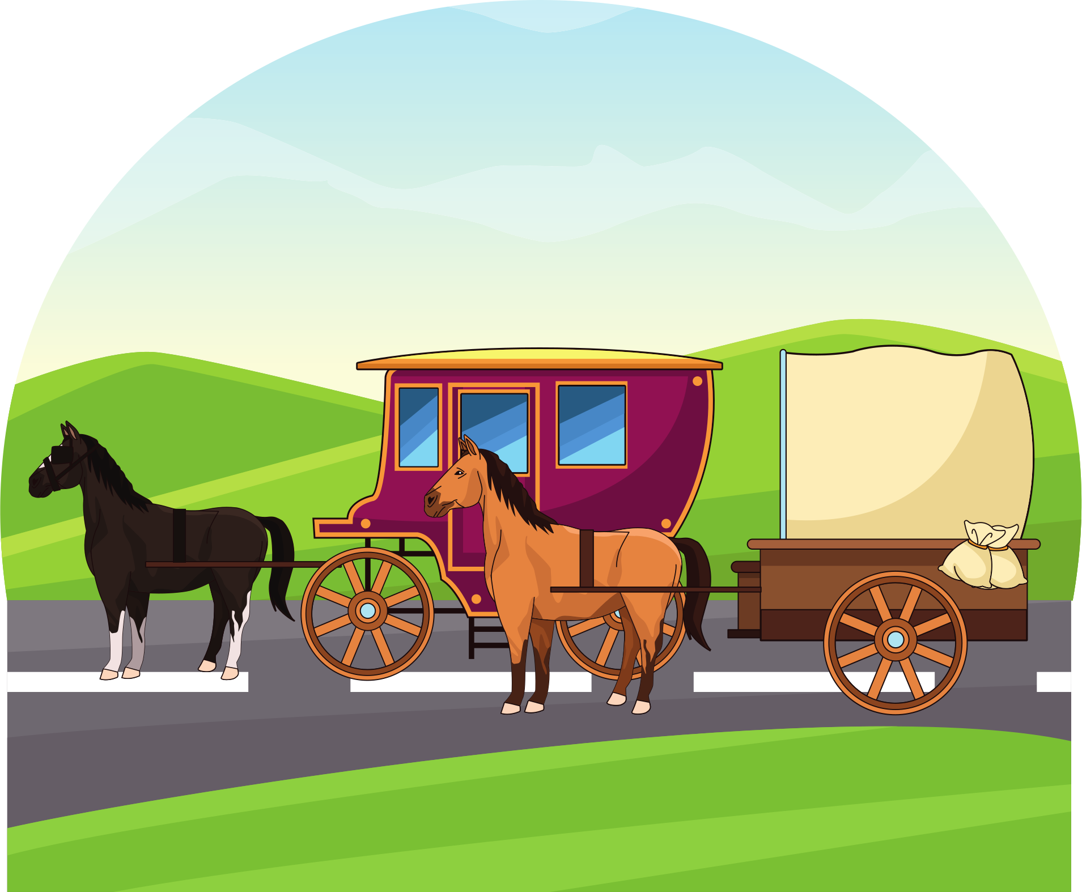
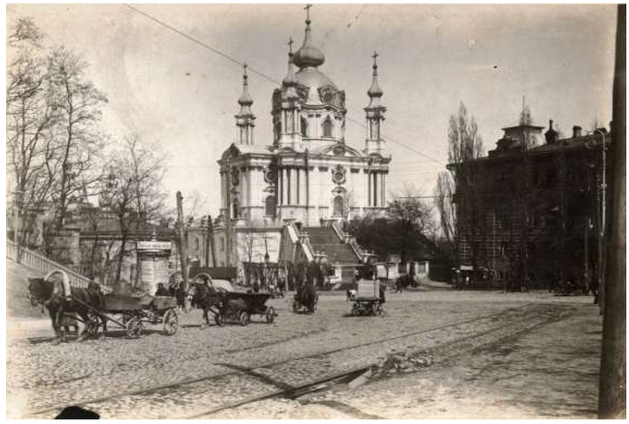
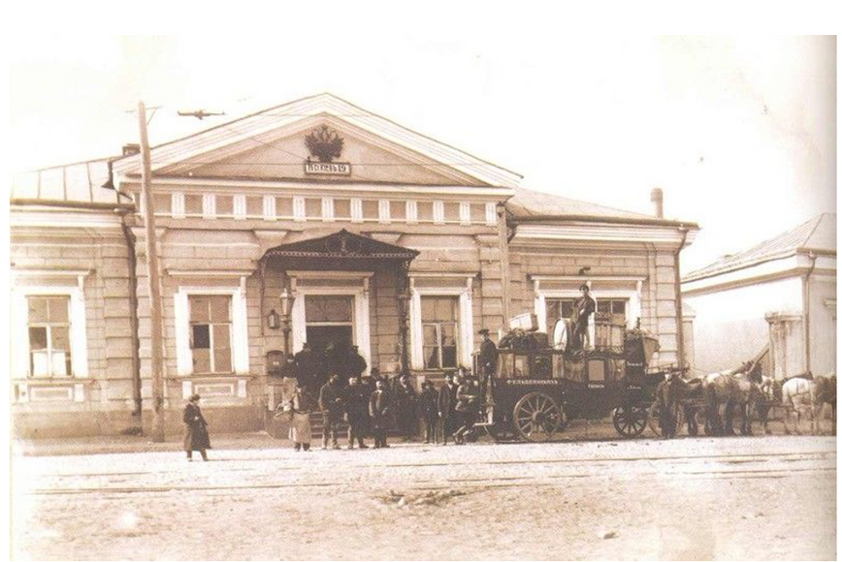
КІННІ ЕКІПАЖІ-10 ВЕРСТ/ГОД
(10.66800 КМ)

Slide 14
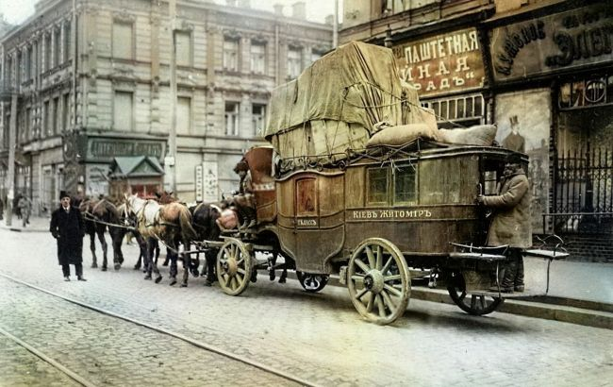
КАРТКА 3
•Фіакри та дрожки (диліжанс) з’явилися у другій половині XVIII cтоліття. У Львові була своя класифі­кація назв, яку легко просте­жити вже за першим друкова­ним путівником по місту. Фіакр — екіпаж парокінний, дрожки — однокінний. Обидва — з довіль­ним шляхом руху на вимогу па­сажирів.
•Ваша команда вирушає до міста Чернівці (від міста Києва до міста Чернівці 548 км) зупинка в містах Хмельницький, Кам`янець-Подільський

Slide 15
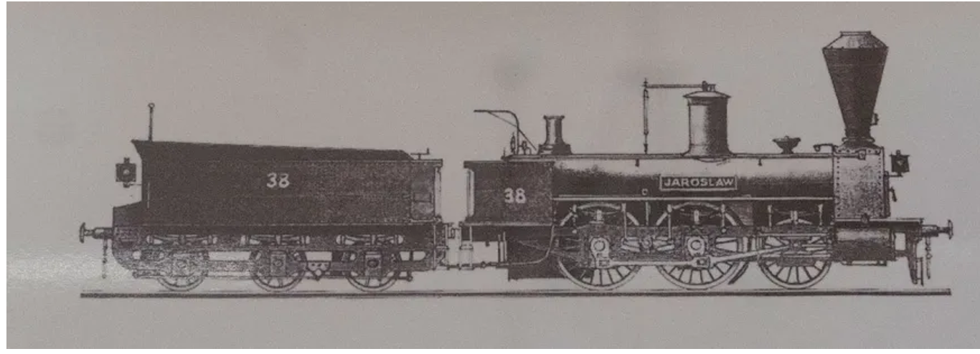
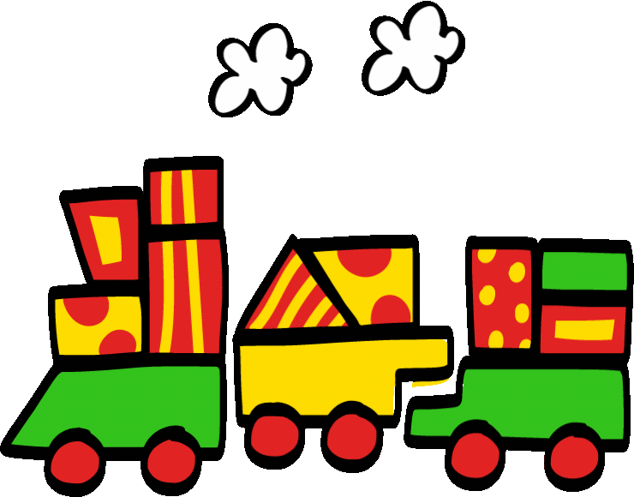
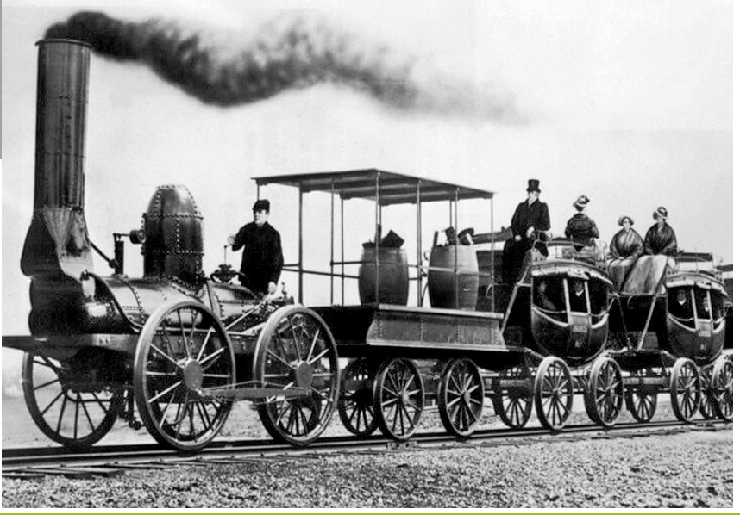
ПАРОТЯГ 20 КМ/ГОД.

Slide 16
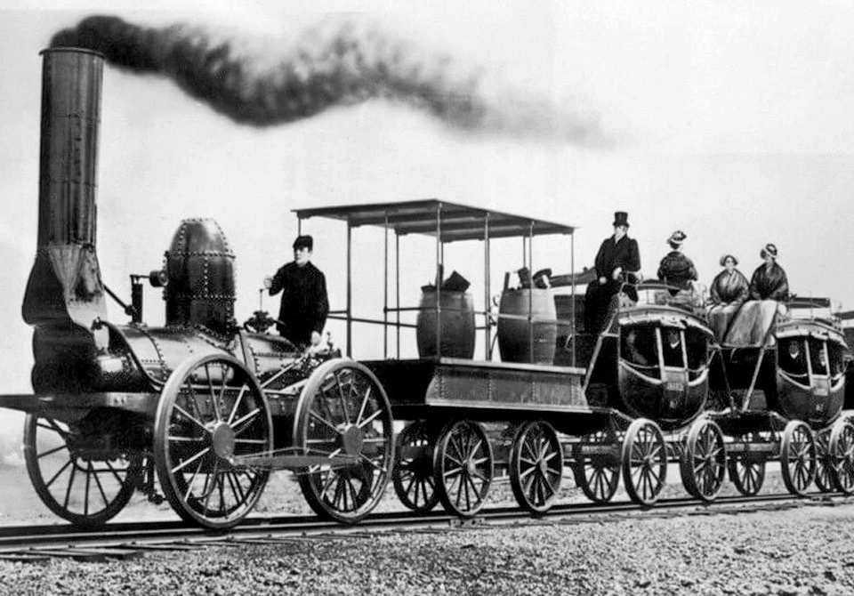
КАРТКА 4
•Паротяг, якому першим довелося подолати новозведену залізничну колію, о 14:30 за місцевим часом приїхав до Львова, де на той час, 1861 року, була кінцева станція. Складався поїзд із паротяга "Ярослав" – два вагончики й чотири візочки. А їхала першим поїздом урочиста делегація.
•І ви напевно зрозуміли, що вирушаєте до міста Львова (від міста Києва до міста Львів 547 км) зупинка в містах Житомир, Рівне

Slide 17
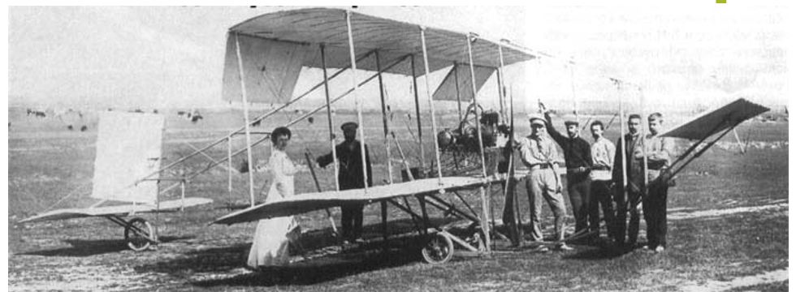
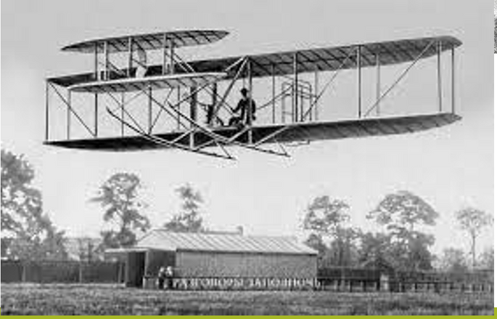
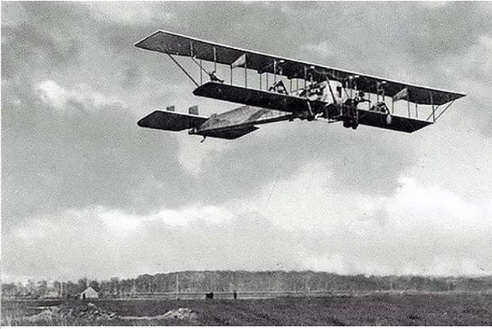
ЛІТАЛЬНИЙ АПАРАТ (ЛІТАК) ЗА 59 СЕКУНД 262 МЕТРИ. 10 КМ/ГОД

Slide 18
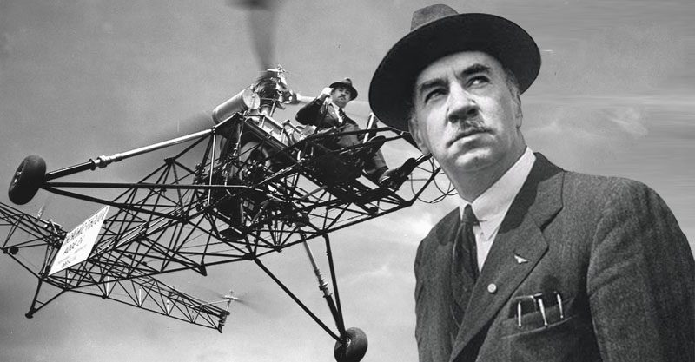
КАРТКА 5
•3 червня 1910 року в присутності спортивних комісарів Київського товариства повітроплавання Ігор Сікорський виконав вдалий політ по прямій довжиною в 182 м на висоті 1,2 м тривалістю 12 с. Надалі було здійснено близько 50 польотів на висоті 10 м, але з малою тривалістю.
•Наступна команда вирушає до міста Сімферополь (від міста Києва до міста Сімферополь 1008 км) зупинка в містах Кам`янське, Мелітополь.

Slide 19
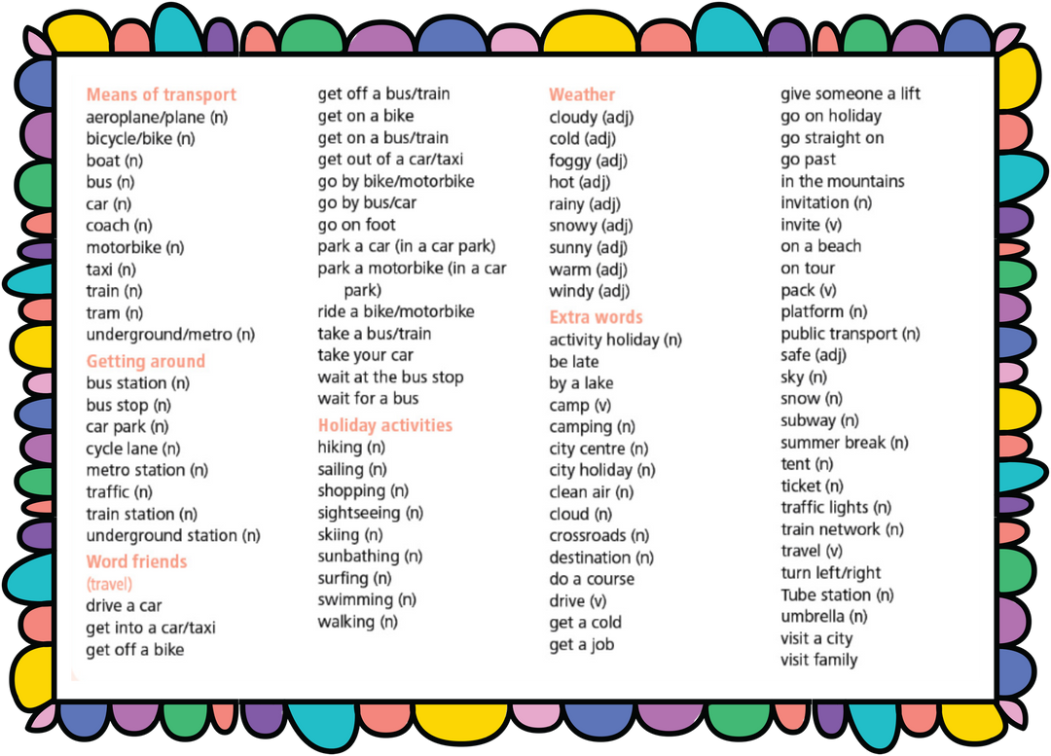
TRAVELLING VOCABULARY

Slide 20


ENJOY YOUR JOURNEY
  ЧИ СПОДОБАЛАСЯ ВАМ НАША МАНДРІВКА?
  Що нового ви для себе відкрили на уроці?
  Чи хотіли б ви ще ось так подорожувати Україною?

